Slide 1

Бюджет на ЕС фокусиран върху резултатите
д-р Манфред Краф, заместник Генерален директор на Генерална дирекция “Бюджет” и Счетоводител на Европейската Комисия
Ролята на външния одит за ефективно управление в публичния сектор 19 ноември 2015 г., София

Slide 2
Съдържание
Основни характеристики на бюджета на ЕС
Защо доброто представяне е приоритет?
Какво означава "Бюджет на ЕС фокусиран върху резултатите"?
Кои са основните фактори за успех?

Slide 3
Основни характеристики на бюджета на ЕС
Бюджетът на ЕС се различава от националните бюджети:
Съдържание – основно финансира инвестиции, а не публични услуги и свързаната с тях администрация → оттук и малкият му размер (~ 1% от БНД на ЕС)
Бюджетът е базиран на разходите и трябва да бъде балансиран
Многогодишен характер
Комисията е отговорна за изпълнението на бюджета, но 80% от него се изпълнява заедно с държавите членки
Стриктно контролиран от:
  1) Бюджетен орган (Европейски парламент (ЕП) и Съвет)
  2) Европейска сметна палата (ЕСП)
  3) Орган за освобождаване от отговорност (EП)

Slide 4
Защо доброто представяне е приоритет?
Сравнение на таваните 2007-2020 г.
Таван на бюджетни кредити за поети задължения
Таван на бюджетни кредити за плащания
Бюджетни кредити за плащания
По-нисък таван в следствие на маржа за непредвидени разходи

Slide 5
Защо доброто представяне е приоритет?
Оскъдни ресурси
Преди фокусът бе повече върху съответствието и усвояването, отколкото върху резултатите
Дебат за по-добро разходване на средствата по време на преговорите за многогодишната финансова рамка (МФР) 2014-2020 г.
Проблеми с имиджа на бюджета на ЕС
Задължение към данъкоплатците и гражданите
Правни изисквания на Договора

Slide 6
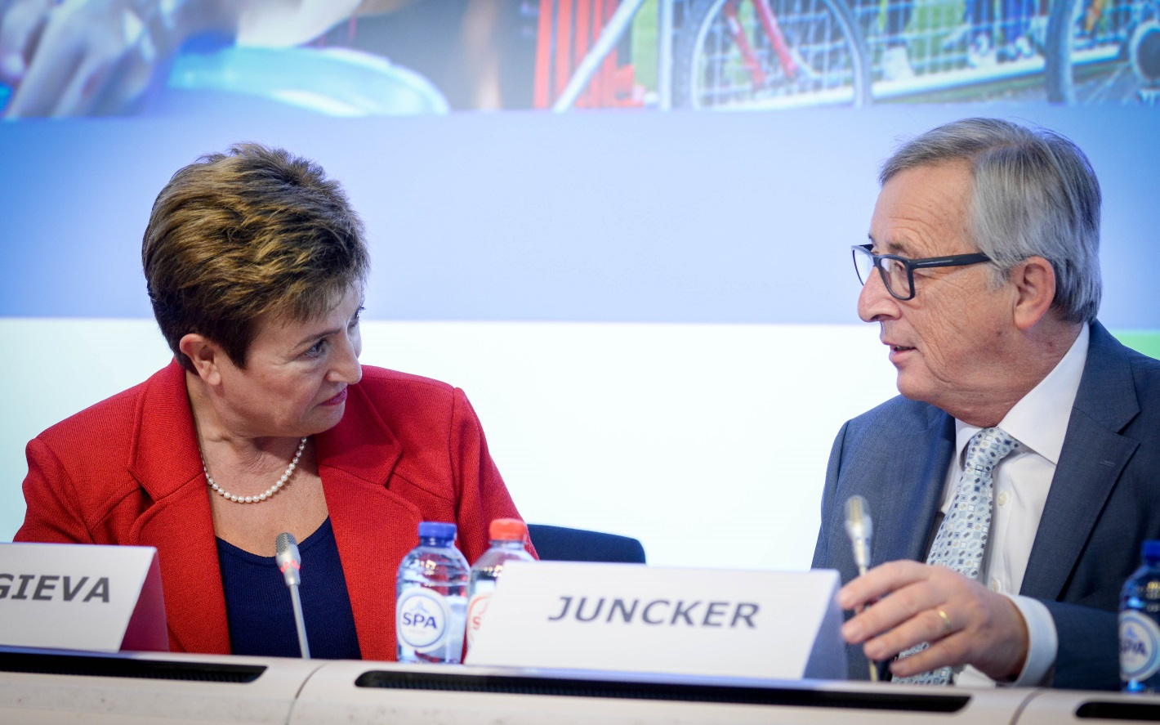
“Всяко предприето действие трябва да води до максимален резултат и добавена стойност"
Жан-Клод Юнкер

Slide 7

Какво означава
"Бюджет на ЕС фокусиран върху резултатите"?
Бюджет фокусиран върху резултатите (БФР)
Важен за:
Годишната процедура по освобождаване от отговорност за изпълнението на бюджета
Средносрочен преглед на МФР
МФР след 2020 г.
В КОИ области разходваме средства?
Публични блага с по-висока добавена стойност на европейските фондове
4. КАК комуникираме?
2. КАК разходваме средствата?
По-голям ефект на ливъридж на европейските фондове
Повече усилия за опростяване
3. Как ни ОЦЕНЯВАТ?
Стриктно прилагане и по-нататъшно развитие на контролната рамка

Slide 8
1. В КОИ области разходваме средства?
Публични блага с по-висока добавена стойност на европейските фондове
По-високи суми в ключови области за растеж и конкурентоспособност
Множество цели: напр. интегриране на политиката за измененията в климата в други политики и съответните програмни бюджети
Гъвкавост на бюджета на ЕС за реакция при извънредни ситуации (напр. миграция)
Бюджетно планиране ориентирано към резултати на ниво ЕС

Slide 9
2. КАК разходваме средствата?
По-голям ефект на ливъридж на европейските фондове
Повече усилия за опростяване
Система за измерване и комуникиране на предходно изпълнение
  По-голям ефект на ливъридж на европейските фондове
  Подобрения на новата МФР 2014-2020 г. за постигане на по-високи резултати:
  Подсилена връзка с икономическото управление
  Програмна рамка + резерв за постигане на резултати
  Опростени системи за изпълнение

Slide 10
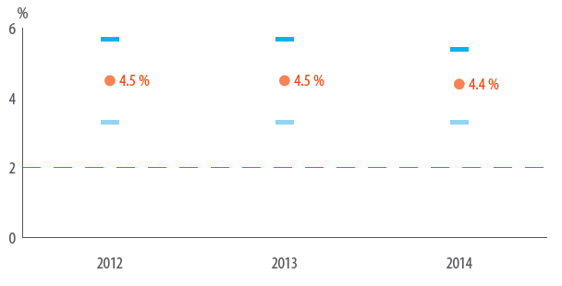
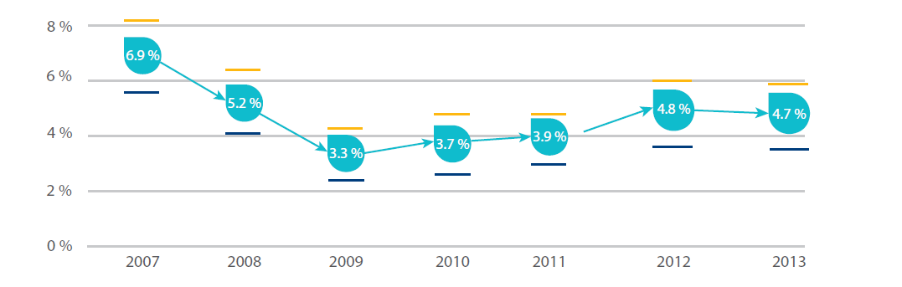
3. Как ни ОЦЕНЯВАТ?
Тенденция при процента на грешки
Спиране на тенденцията към повишаване на процента на грешки, вкл. в резултат от ефективно прилагане на финансови корекции и превантивни мерки
Стабилност през последните 3 години
Източник: ECП 2015 г.
#EUBudget4Results

Slide 11
3. Как ни ОЦЕНЯВАТ?
Управляване на законосъобразността и рисковете
В случай, че нивото на грешки все още продължава да е високо…
Допълнително опростяване
Преработване на програмата
Многогодишният процент остатъчни грешки е твърде висок
Многогодишният процент остатъчни грешки все още е твърде висок ???
Допълнителни икономически ефективни контроли
Възможни бюджетни решения на база оценка на представянето/
грешки в програмата
По-задълбочен анализ на структурните причини за грешки в държавите членки

Slide 12
3. Как ни ОЦЕНЯВАТ?
Представяне (постигнати резултати)
Европейската сметна палата
Глава в Годишния доклад по представянето
Специални доклади по различни теми
Представянето в ЕС се оценява съгласно принципите за добро финансово управление (икономичност, ефикасност и ефективност) и включва:
Вложени ресурси – финансови, човешки, материални, организационни или регулаторни мерки, необходими за изпълнението на програмата
Продукти – показателите за резултатност на програмата
Резултати – непосредствените ефекти от програмата върху директните адресати или получатели
Въздействия – дългосрочни промени в обществото, които поне частично се дължат на действия на ЕС

Slide 13
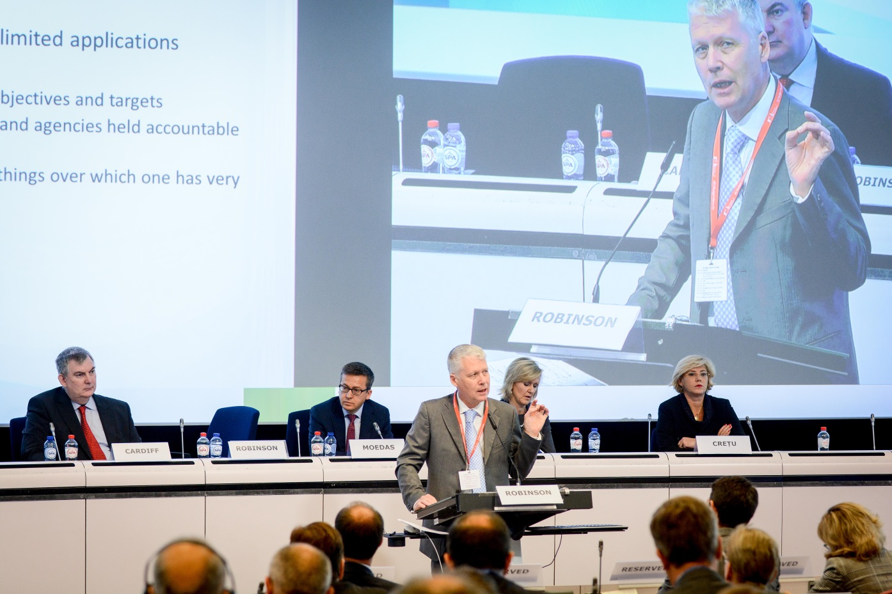
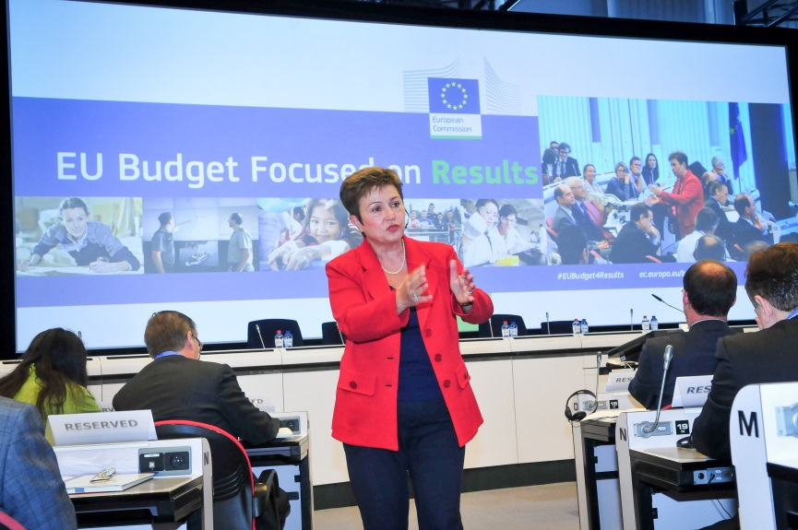
4. КАК комуникираме?
Заинтересовани
лица в ЕС
Бенефициери
Граждани

Slide 14
Кои са ключовите фактори за успех?
Фокус върху резултатите
Опростяване на правилата
Финансови корекции и възстановени суми
Сътрудничество с държавите членки
Гъвкавост
Ефект на ливъридж
Отчетност и отговорност
→ Външните одитори имат важна роля

Slide 15
Бюджет на ЕС
Бюджет на ЕС
http://ec.europa.eu/budget/index_en.cfm
База данни за проекти
http://ec.europa.eu/budget/euprojects/
Бюджет на ЕС фокусиран върху резултатите - Конференция
http://ec.europa.eu/budget/budget4results/programme/index_en.cfm
Годишен цикъл на бюджета на ЕС
http://ec.europa.eu/budget/annual/index_en.cfm
Бюджетът на ЕС в моята страна
http://ec.europa.eu/budget/mycountry/index_en.cfm

Slide 16
Благодаря Ви!

